Slide 1
Zdaj smo že natančno spoznali obdobje srednjega veka. Vemo, kako so živeli v srednjeveških gradovih in kako v mestih. Obdobju srednjega veka je sledilo obdobje novega veka, ko je človeštvo doživelo velike spremembe.
POTOVANJE V NOVI VEK IN SODOBNOST

Slide 2
Poglejmo še enkrat časovni trak zgodovine od časa, ko so naše ozemlje osvojili Rimljani.
1 500 1500 1918

Slide 3
Novi vek je trajal približno od leta 1500 do leta 1918.
NOVI VEK
S
O
D
O
B
N
O
S
T
1500
1918
Od leta 1918 dalje pa je obdobje sodobnosti.

Slide 4
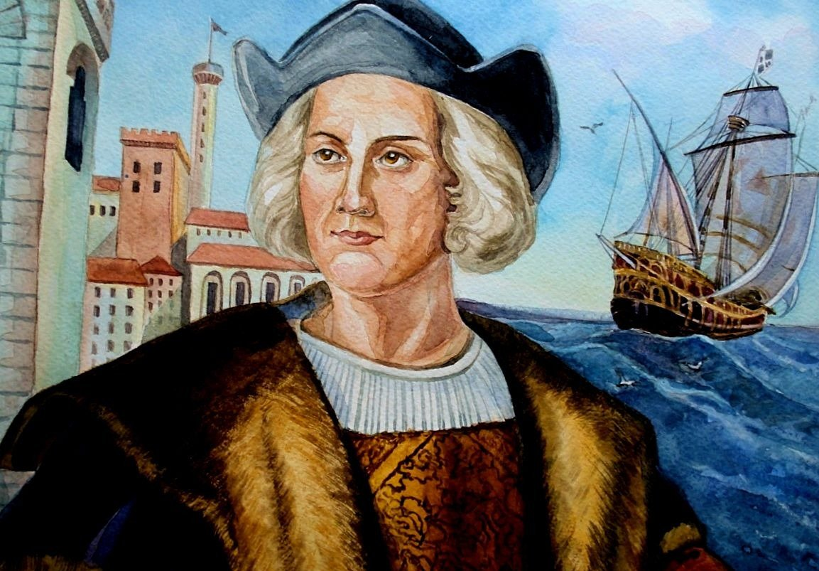
Pravimo, da se je novi vek začel približno leta 1500 …
ker je leta 1492 Krištof Kolumb odkril Ameriko.
Krištof Kolumb je bil pomorščak, ki je odkril Ameriko – do tedaj Evropejcem neznano celino.
https://www.google.com/search?q=krištof+kolumb&source=lnms&tbm=isch&sa=X&ved=2ahUKEwju8

Slide 5
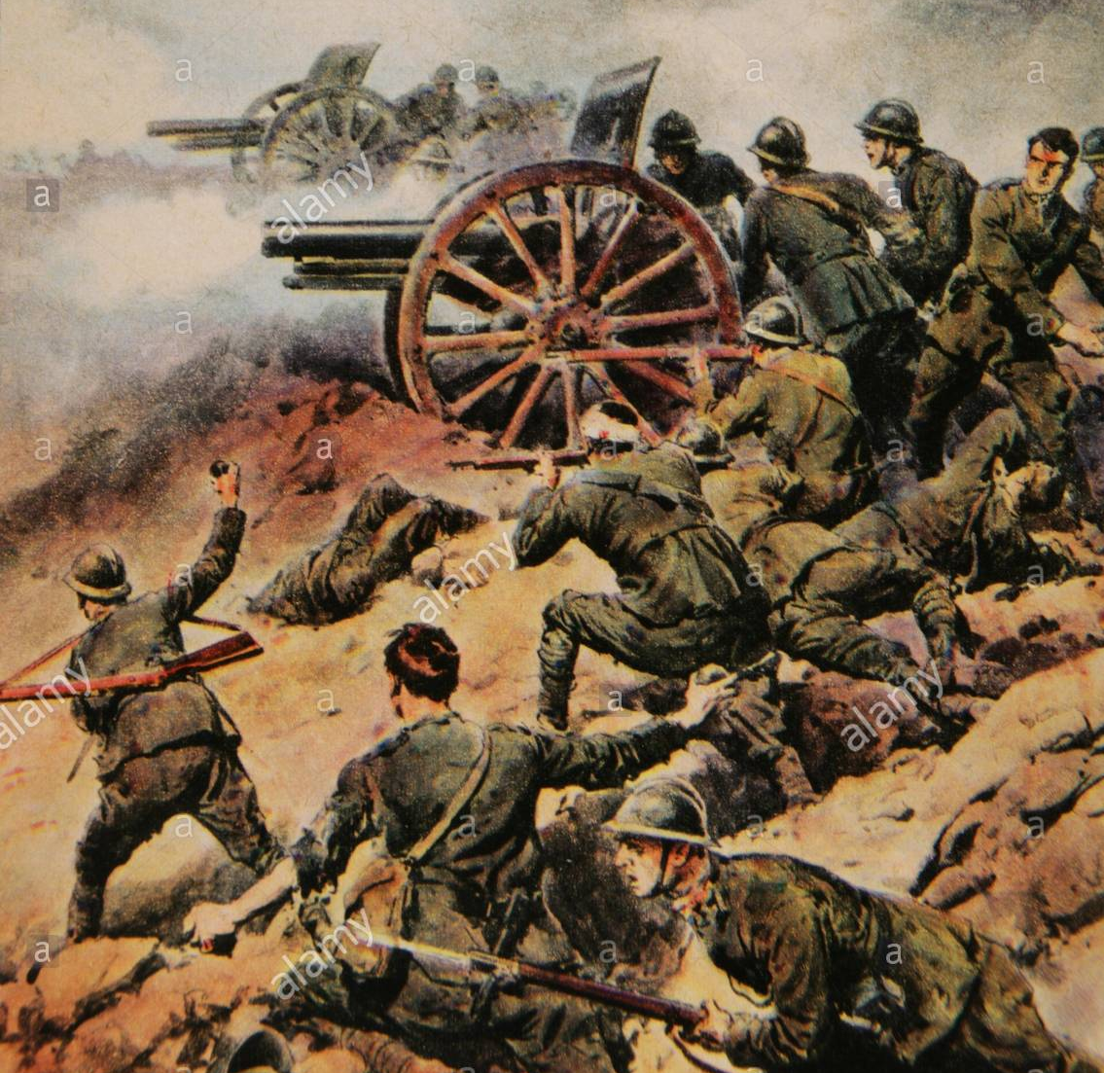
Pravimo, da je bilo konec novega veka leta 1918 …
ker se je
leta 1918 končala prva svetovna vojna.
Prva svetovna vojna je bila do tedaj najhujši vojaški spopad. Trajala je štiri leta (1914─1918). Po njej je bilo prebivalstvo izčrpano, vladala je lakota in širile so se bolezni. V njej in takoj po njej (zaradi bolezni) je življenje izgubilo 20 milijonov ljudi.
https://www.google.com/search?q=so%C5%A1ka+fronta&tbm=isch&ved=2ahUKEwjn7eWYsdjoAhVJ3KQKHSuBBqkQ2-

Slide 6
Človeštvo je v novem veku doživelo velike spremembe. Za razvoj so bili pomembni mnogi izumi:
izum
parnega stroja
tiskanje knjig
izum
elektrike
napredek v medicini

Slide 7
Zapiši in nariši v zvezek:
POTOVANJE V NOVI VEK IN SODOBNOST
Novi vek je trajal od približno leta 1500 do leta 1918.
NOVI VEK
1500
1918
Človeštvo je v novem veku doživelo velike spremembe. Za razvoj so bili pomembni mnogi izumi:
izum parnega stroja,
tiskanje knjig,
izum elektrike,
napredek v medicini.
Od leta 1918 dalje pa je obdobje sodobnosti.

Slide 8
zgodovinska zmešnjava
Razmisli, kako bi pobarvane dele postavil tako, da bi bil zapis pravilen. Nalogo reši ustno, če pa želiš, jo lahko zapišeš v zvezek.
Obdobju, ko so našemu ozemlju vladali Rimljani, pravimo .
Temu je sledilo dolgo obdobje srednjega veka, ki je trajalo okrog let. Zaznamovano je bilo s srednjeveškimi gradovi, plemiči ter mesti z obzidji.
Po odkritju Amerike se je začelo obdobje, ki mu pravimo . Začelo se je približno leta .
Obdobju po koncu prve svetovne vojne pa pravimo .
Sodobnost
1500
STARI VEK
1000
NOVI VEK

Slide 9
Rešitve:
Obdobju, ko so našemu ozemlju vladali Rimljani, pravimo STARI VEK.
Temu je sledilo dolgo obdobje srednjega veka, ki je trajalo okrog 1000 let. Zaznamovano je bilo s srednjeveškimi gradovi, plemiči ter mesti z obzidji.
Po odkritju Amerike se je začelo obdobje, ki mu pravimo NOVI VEK. Začelo se je približno leta 1500.
Obdobju po koncu prve svetovne vojne pa pravimo SODOBNOST.

